Slide 1
„WSZYSTKO ZACZYNA SIĘ
OD PRZEDSZKOLA”

Slide 2
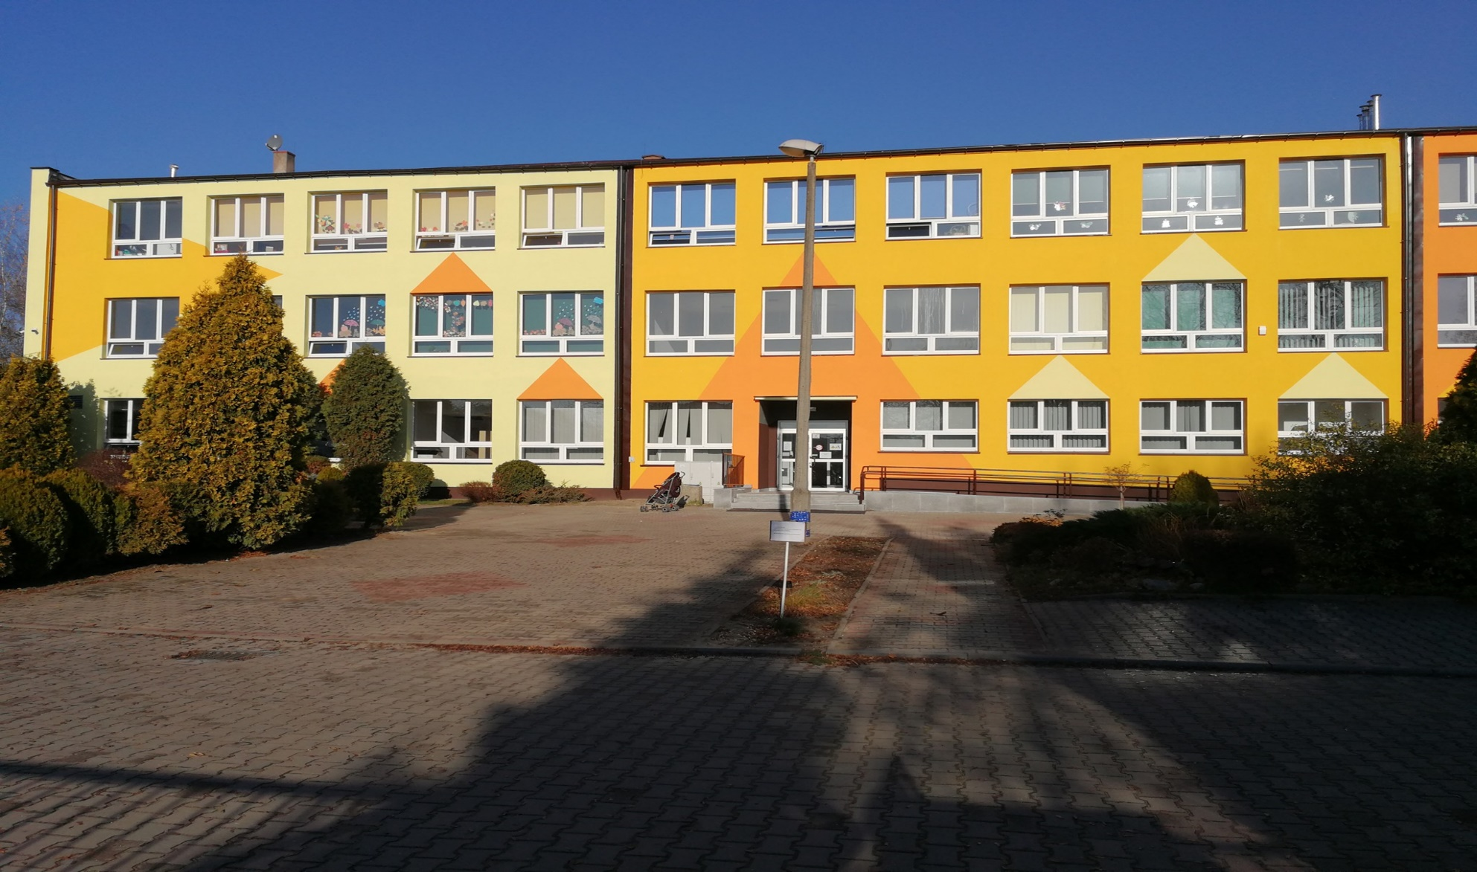
Przedszkole Miejskie nr 1 w Będzinie
ul. Sportowa 1
Tel: 32 267- 44 -48
E mail: pm1@pm1bedzin.hb.pl

Slide 3
Kolorowy budynek, nowe wyposażenie, zaciszna okolica Ucieszy zarówno przedszkolaka, jak i jego rodzica.

Slide 4
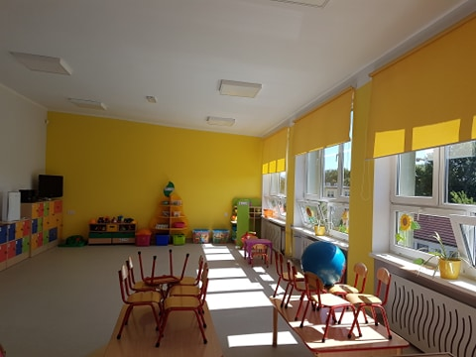
Sale zabaw są widne, przestronne, kolorowe

Slide 5
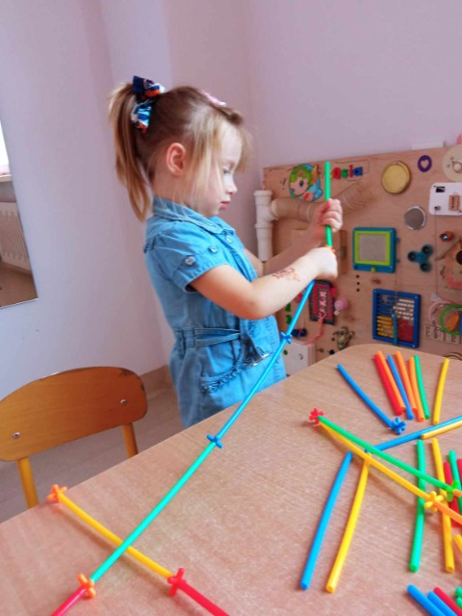
Jest miejsce na kącik tematyczny, zabawę dowolną i zabawy kołowe

Slide 6
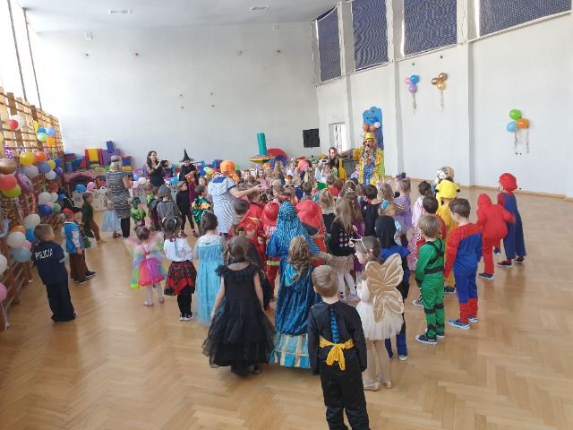
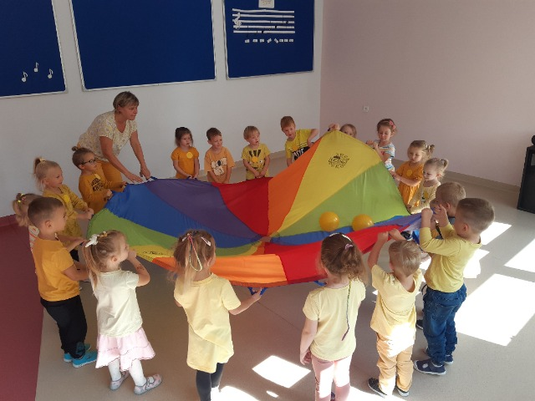

Slide 7
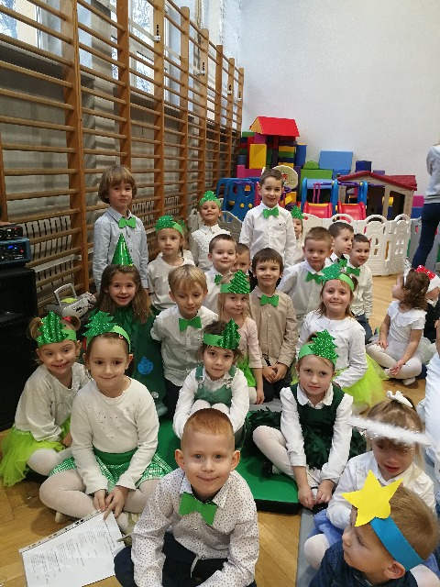

Slide 8
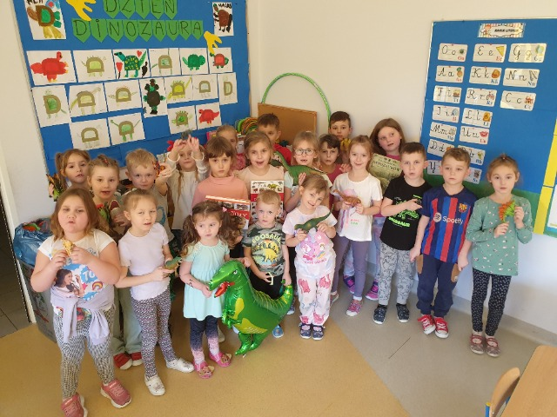

Slide 9
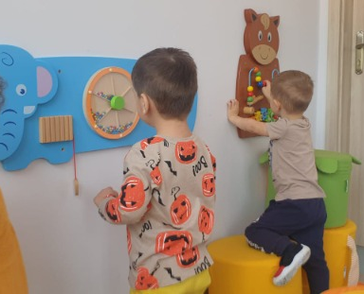
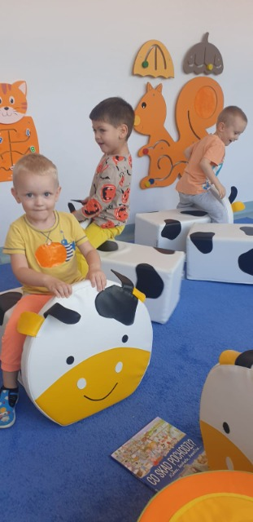
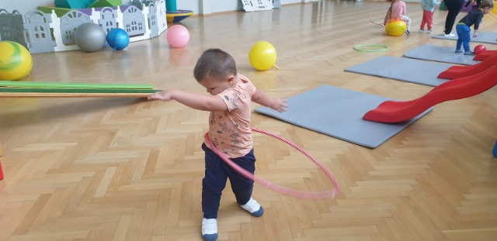
Są gabinety tematyczne, kącik relaksacji

Slide 10
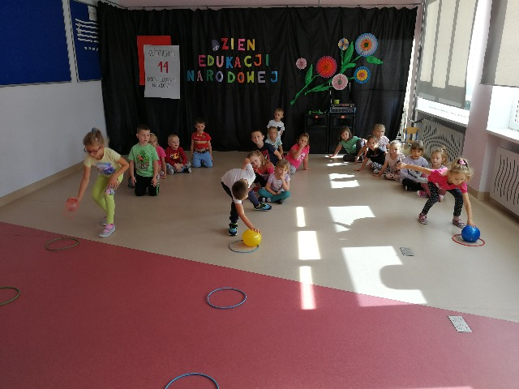
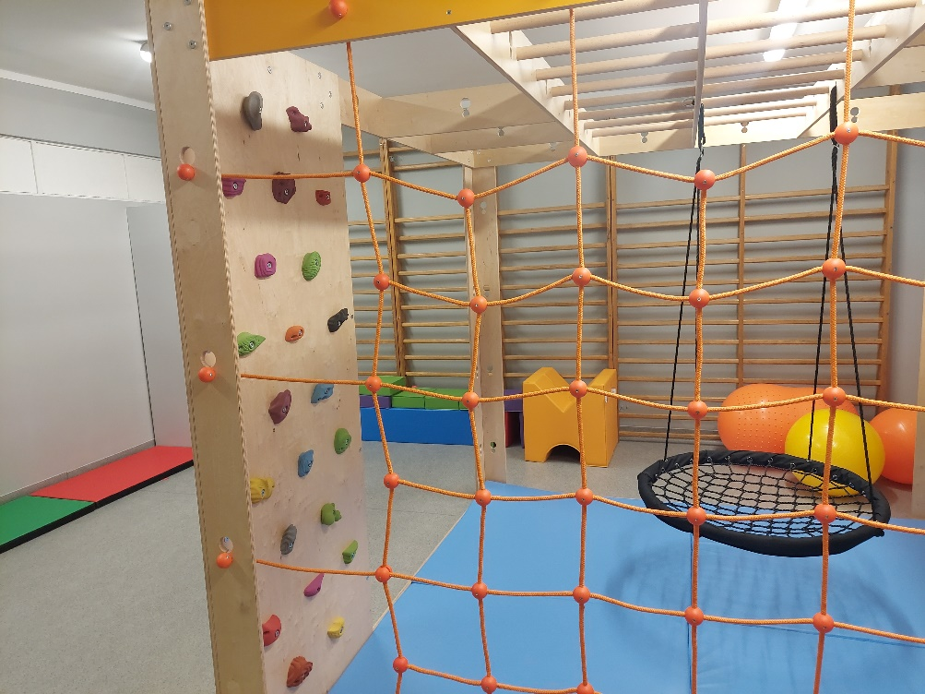
Jest gabinet dla logopedy i sala rehabilitacji

Slide 11
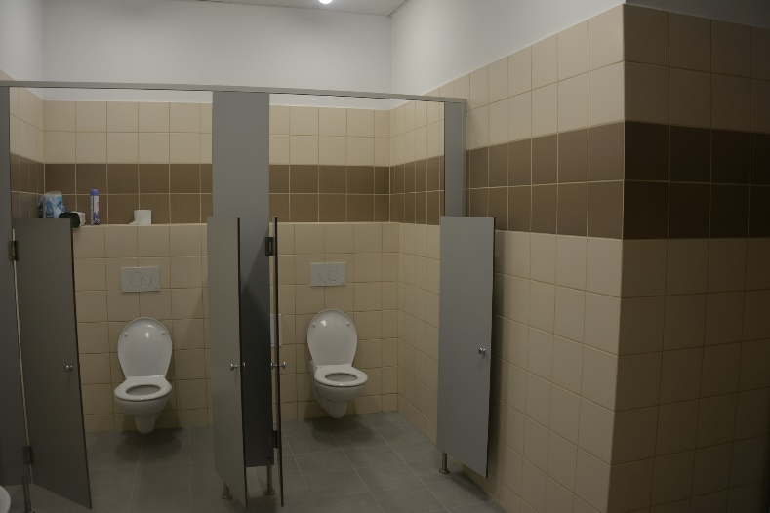
Nowoczesna kuchnia lśni czystością, kusi zapachami zaplecza i sanitariaty-bez zarzutu, z nowoczesnymi sprzętami

Slide 12
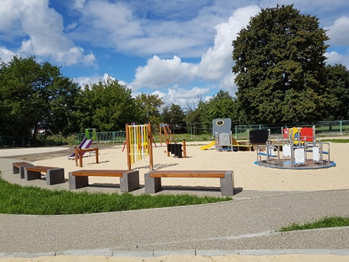
W otoczeniu zieleni-piękny plac zabaw czeka na dzieci Frajdy i przygód- co nie miara, gdy słoneczko pięknie świeci

Slide 13
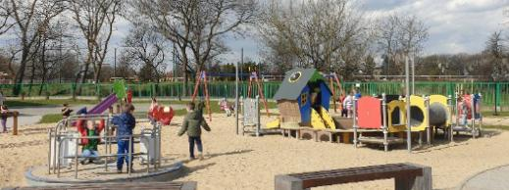
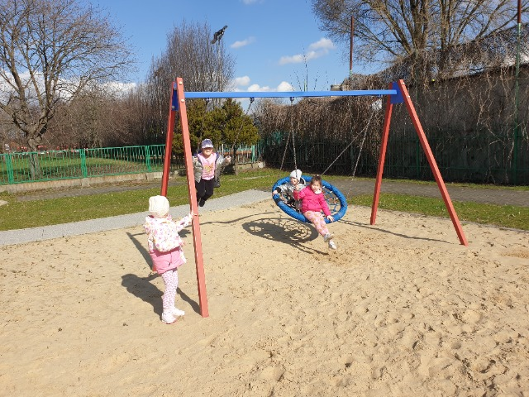

Slide 14
A gdy za oknem chłód, śnieg i jesienna plucha Na nowoczesną salę gimnastyczną zapraszamy starszaka i malucha.

Slide 15
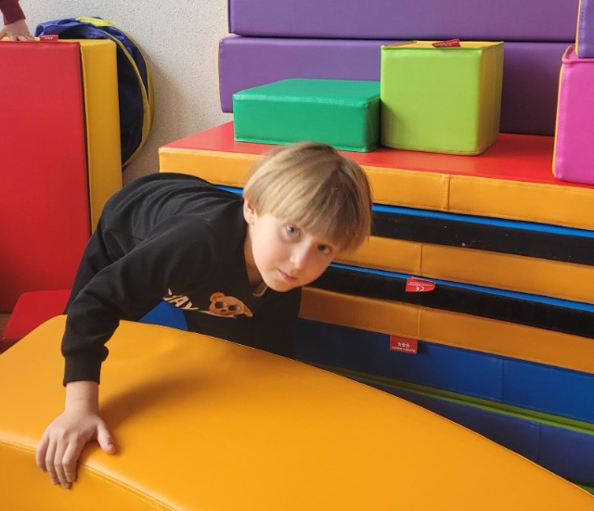
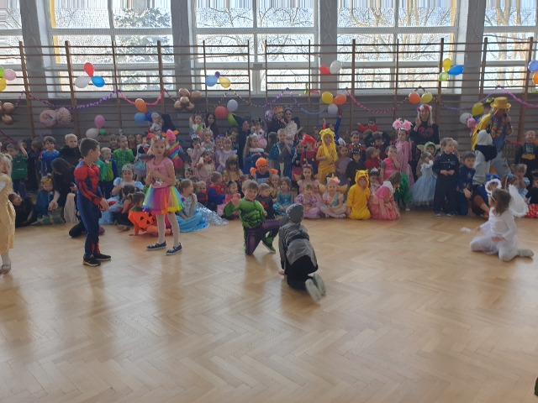
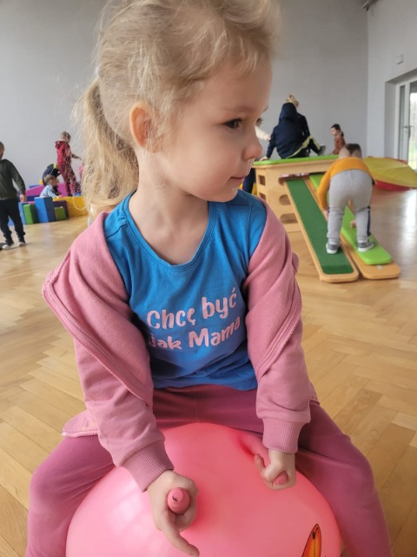

Slide 16
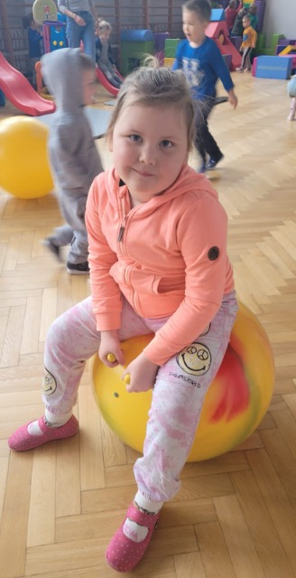
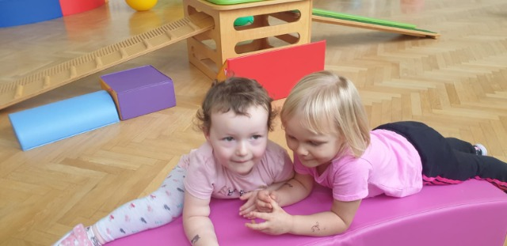

Slide 17
U nas jest wesoło, kreatywnie, ciekawie Miło płynie tu dzieciom czas, na wesołej zabawie.

